Slide 1


Cистема продажи билетов на этапы чемпионата мира «Формула 1»
Выполнил: студент 2 семестра проекта “Технотрек”
Стасьев Денис
2019

Slide 2

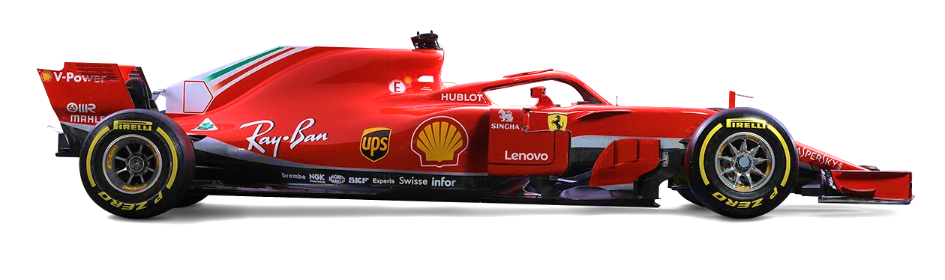
Идея
Чемпионат мира «Формула 1» - не только гонки
Большой объём данных
Пример: cистема продажи билетов
2

Slide 3
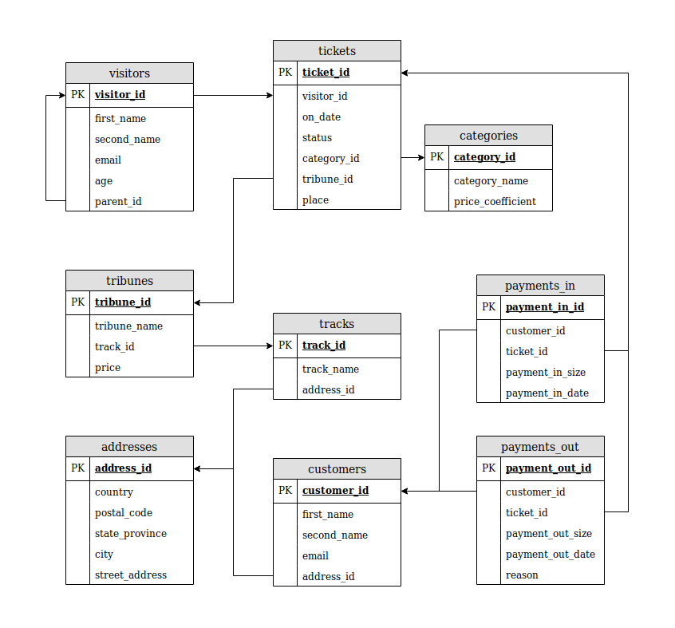
Схема данных
Как определить, что места на конкретной трибуне на конкретную дату закончились?
Может ли visitor быть customer'ом?
Что означает поле parent_id в таблице visitors?
Можно ли одним платежом закрывать несколько билетов?
3

Slide 4
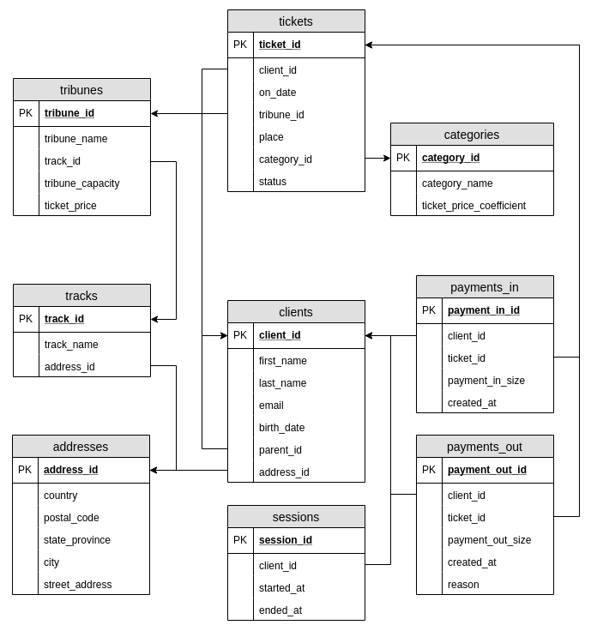
Новая схема данных
Как определить, что места на конкретной трибуне на конкретную дату закончились?
Может ли visitor быть customer'ом?
Можно ли одним платежом закрывать несколько билетов?
Sessions
4

Slide 5
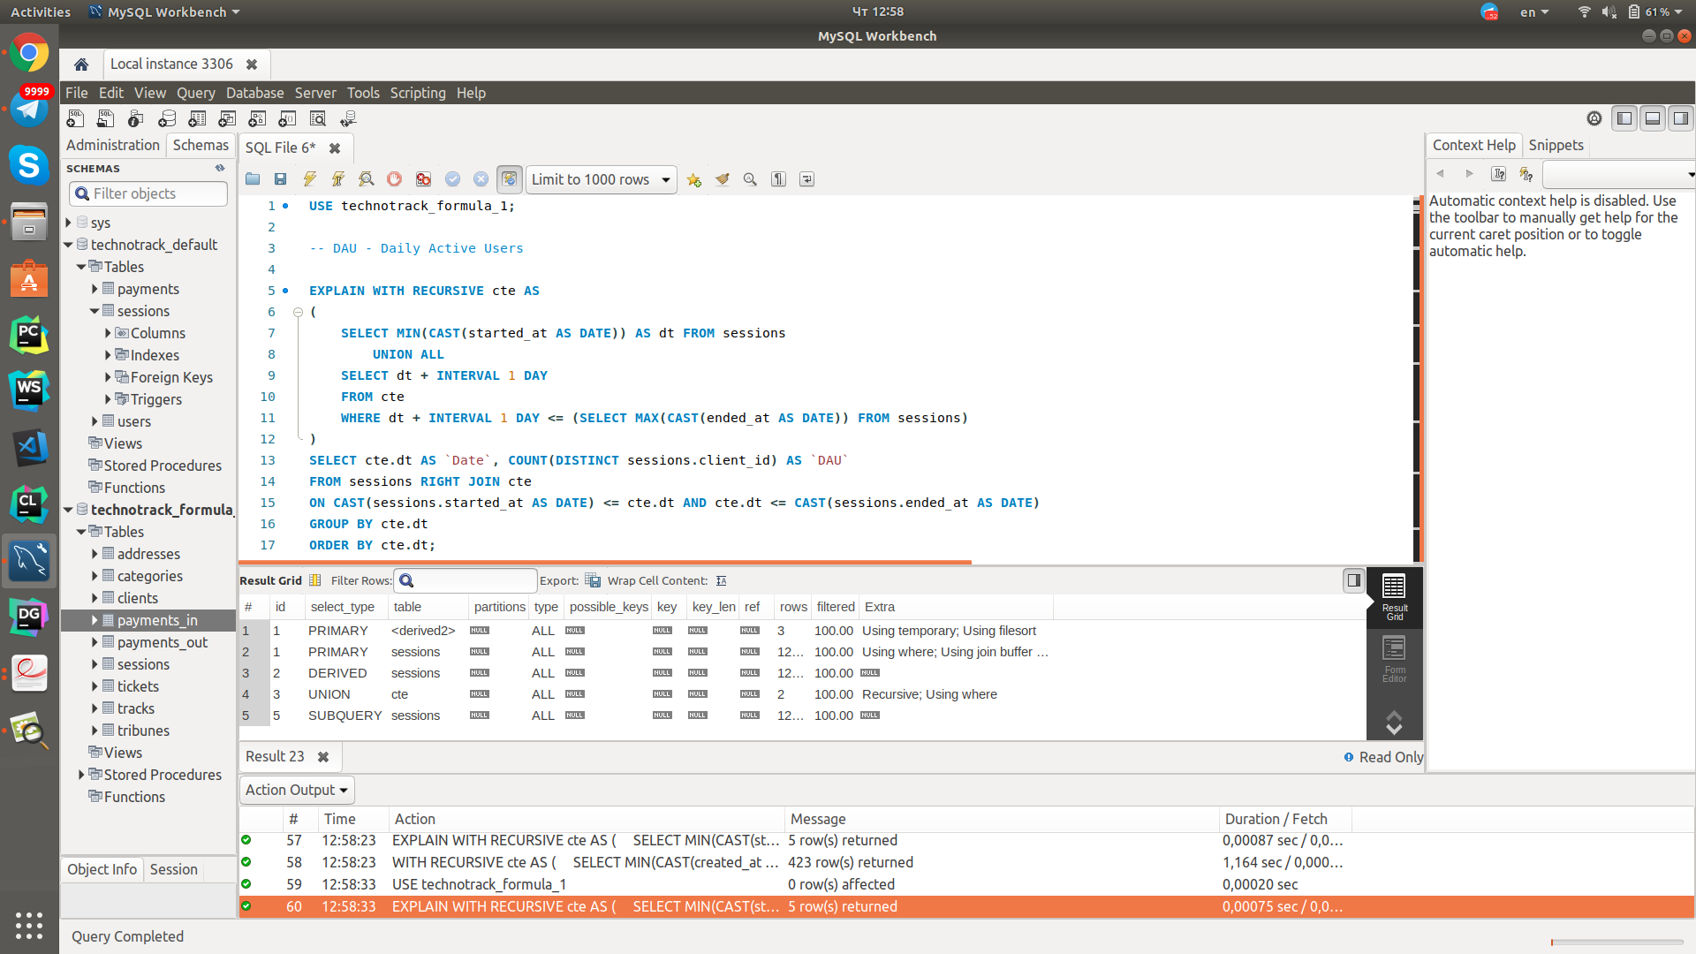
DAU – Daily Active Users
5

Slide 6
DAU – Daily Active Users
6

Slide 7
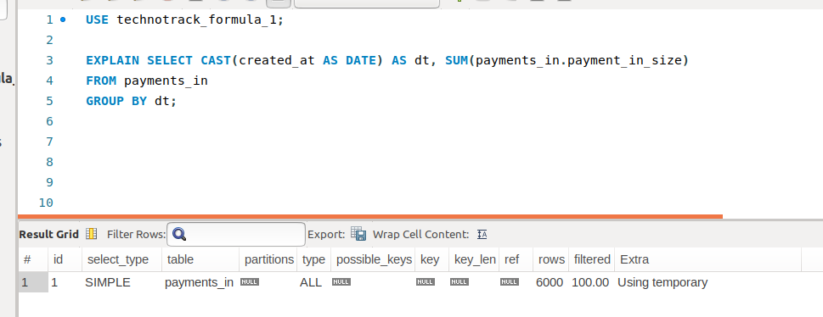
Revenue
7

Slide 8
Revenue
8

Slide 9
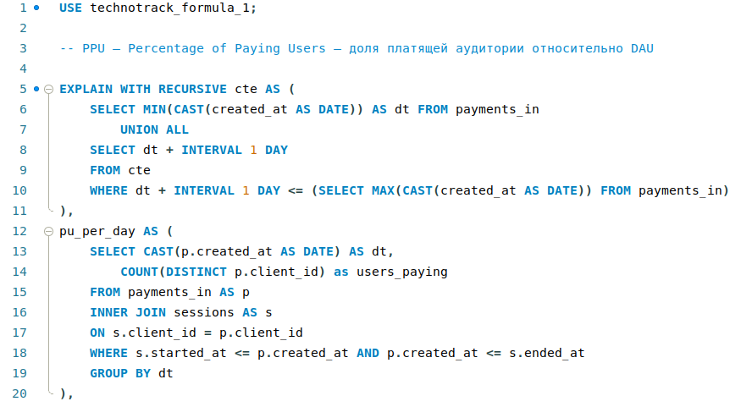
PPU – Percentage of Paying Users
9

Slide 10
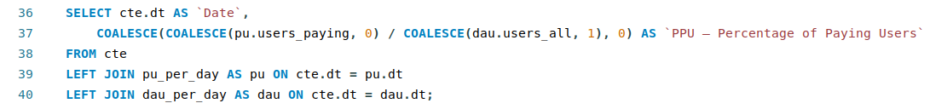
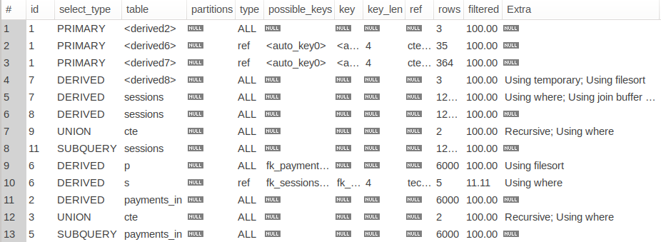
PPU – Percentage of Paying Users
10

Slide 11
PPU – Percentage of Paying Users
11

Slide 12
План масштабирования
Вертикальное масштабирование
Горизонтальное масштабирование
Функциональное секционирование: разделить addresses трасс и клиентов
Репликация платежей и билетов
Шардирование таблиц tickets, clients, addresses, payments_in
12

Slide 13
План масштабирования
Обратное масштабирование
После прохождения этапа чемпионата данные о нём удаляются из tickets, clients (и связанные addresses), payments_in и payments_out
Данные о трассе в tribunes архивируем
13

Slide 14
Cистема продажи билетов на этапы чемпионата мира «Формула 1»
Спасибо за внимание!
14

